Slide 1




CHÀO MỪNG CÁC CON
ĐẾN VỚI TIẾT HỌC
MÔN TOÁN

Slide 2


Slide 3

Bài : Luyện tập

Slide 4
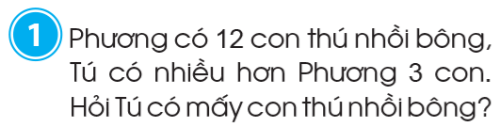
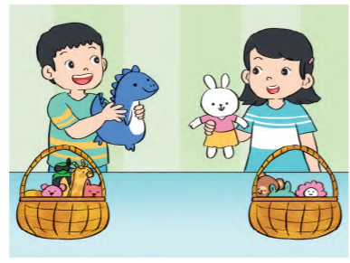
số
Bài giải
Tú có số con thú nhồi bông là :
12
3
15
+
(con)
=
Đáp số:
con thú nhồi bông
15

Slide 5
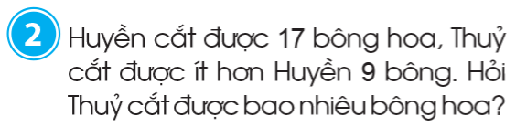
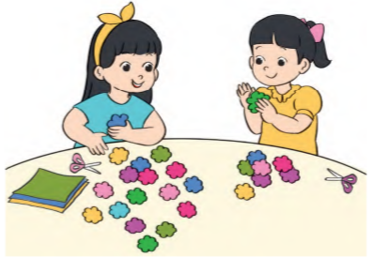
số
Bài giải
Thuỷ cắt được số bông hoa là :
17
9
(bông )
-
8
=
Đáp số:
8
bông hoa
Notes:
Bài giảng thiết kế bởi: Hương Thảo - tranthao121004@gmail.com

Slide 6
3. Minh có 24 bưu ảnh, Tuấn có nhiều hơn Minh 10 bưu ảnh. Hỏi Tuấn có bao nhiêu bưu ảnh?
số
Bài giải
Tuấn có số bưu ảnh là :
+
24
10
34
(bưu ảnh )
=
Đáp số:
34
bưu ảnh

Slide 7
4. Trong phòng tập thể dục có 11 máy chạy bộ, số ghế nằm đẩy tạ ít hơn số máy chạy bộ là 4 chiếc ghế. Hỏi phòng tập thể dục có bao nhiêu chiếc ghế nằm đẩy tạ?
số
Bài giải
Phòng tập thể dục có số chiếc ghế nằm đẩy tạ là :
11
4
7
-
(chiếc )
=
Đáp số:
7
chiếc ghế nằm đẩy tạ
Notes:
Bài giảng thiết kế bởi: Hương Thảo - tranthao121004@gmail.com

Slide 8

DẶN DÒ
HOÀN THÀNH BÀI 1,2,3,4
VỞ BÀI TẬP TOÁN
TRANG 40,41
Notes:
Bản quyền thuộc về: FB Hương Thảo - https://www.facebook.com/huongthaoGADT/

Slide 9
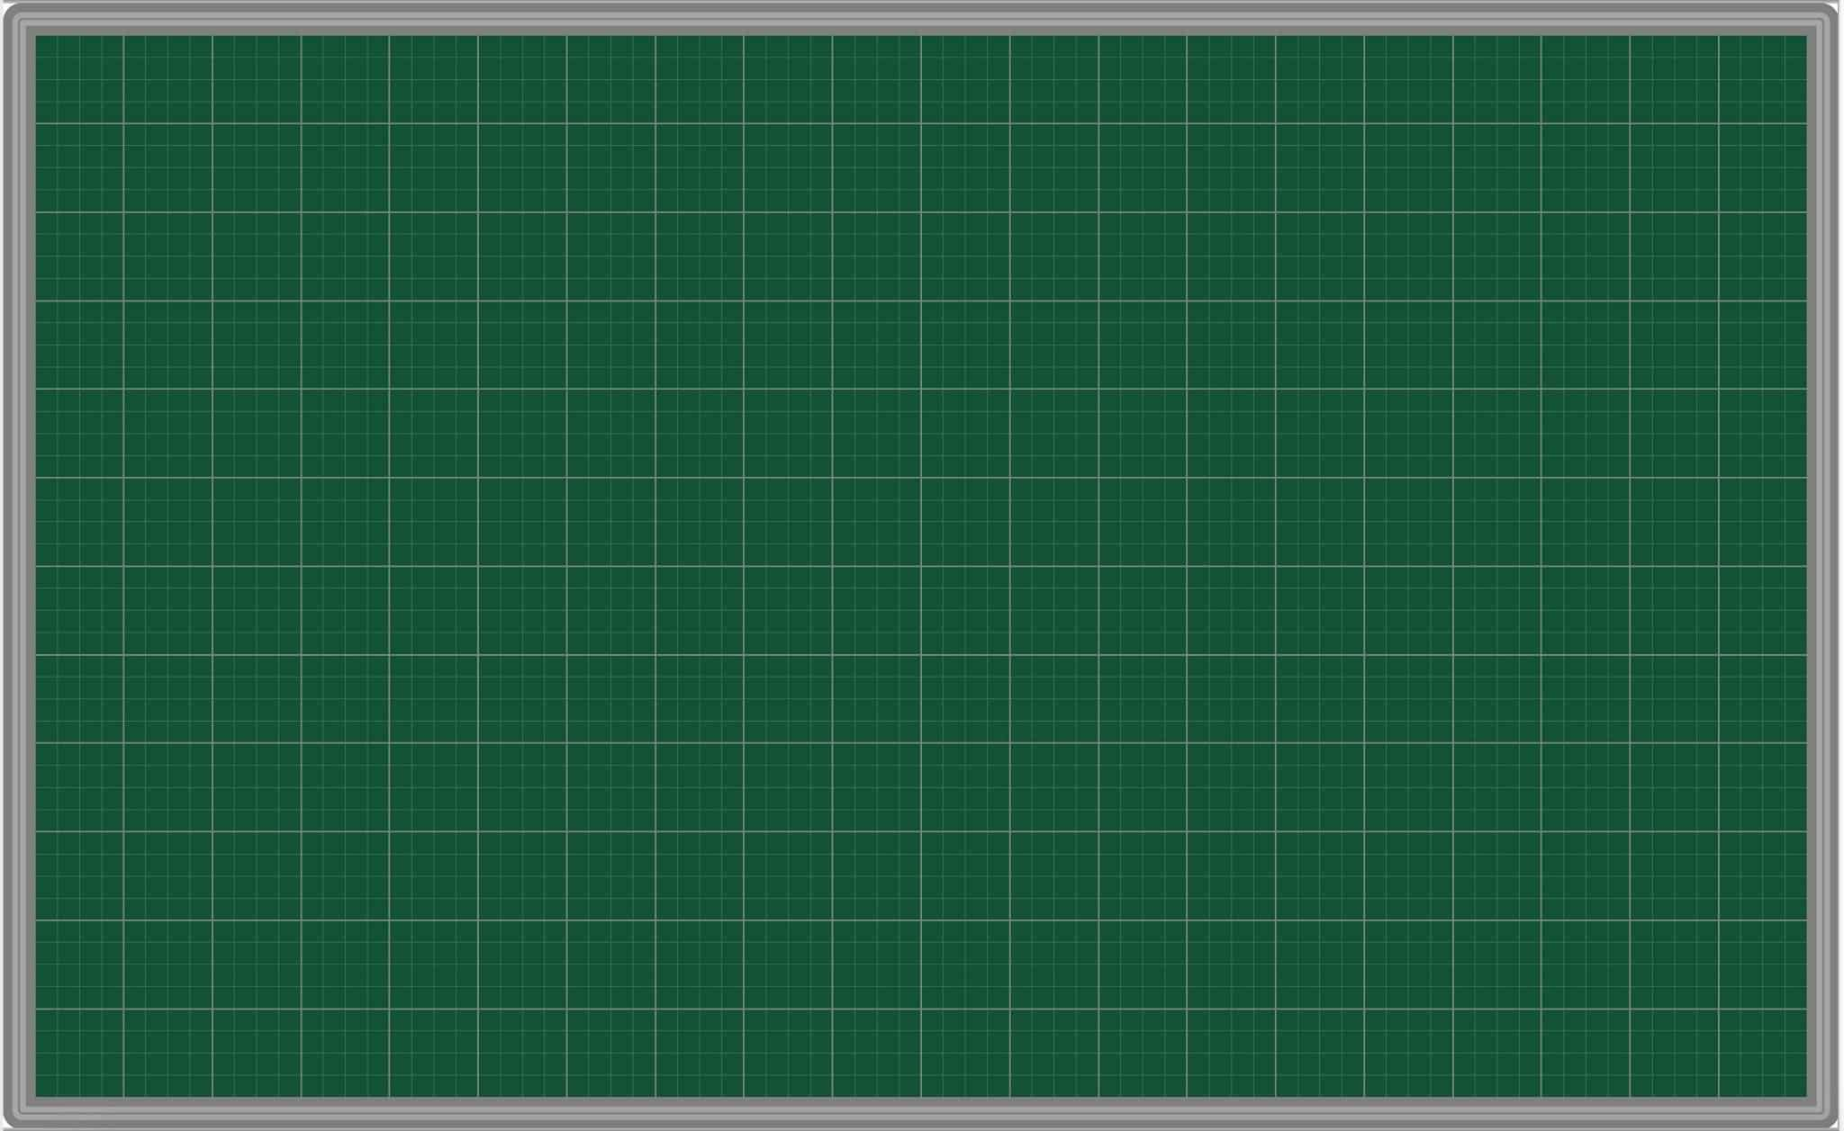
Thứ Năm ngày 1 tháng 11 năm 2024
Toán
Bài: Luyện tập
2.
Bài giải
Tuấn có số bưu ảnh là :
(bưu ảnh )
24 + 10 = 34
Đáp số : 34 bưu ảnh
Minh có 24 bưu ảnh,Tuấn có nhiều hơn Minh 10 bưu ảnh
Hỏi Tuấn có bao nhiêu bưu ảnh ?
số

